Slide 1
Módulo 8 Arreglos

Slide 2
Arreglos
Un arreglo es una colección de variables del mismo tipo. Nos sirven para poder almacenar muchas variables de un mismo tipo de dato.
int[] arr1;
arr1 = new int[100];
int arr2[];
arr2 = new int[100];
int[] arr3 = new int[20];
int arr4[] = new int[20];

Slide 3
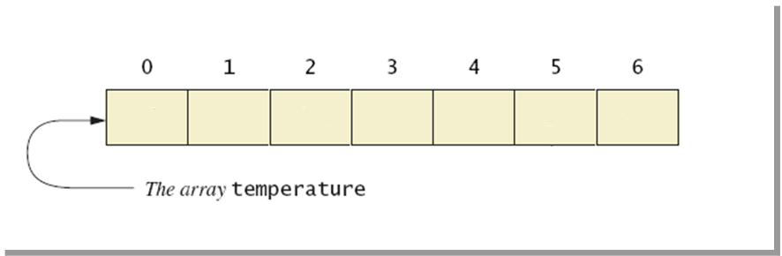
Visualizando Arreglos
Podemos visualizar un arreglo de la siguiente manera:
double[] temperature = new double[7];

Slide 4
Sintaxis
Todos los arreglos deben estar asociado a un solo tipo de dato. No se puede combinar valores dentro de un mismo arreglo. La sintaxis es la siguiente:
data_type[] array_name = new data_type[array_size];
data_type array_name[] = new data_type[array_size];
El tamaño del arreglo debe ser un número positivo mayor que cero.

Slide 5
Acceder un arreglo
Para acceder un arreglo, utilizamos los corchetes. La primera posición de un arreglo siempre será el índice 0. La última posición de un arreglo podrá ser array_name.length – 1.
double[] temperature = new double[7];
temperature[0] = 6.9;
temperature[1] = 30;
temperature[2] = 25.7;
temperature[3] = 26;
temperature[4] = 34;
temperature[5] = 31.5;
temperature[6] = 29;

Slide 6
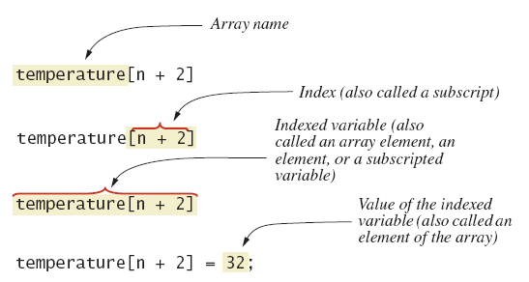
Nomenclatura

Slide 7
Tamaño del arreglo
Los arreglos son un objeto, lo que significa que no son modificables después de su instanciación. Para conocer el tamaño de un arreglo, podemos utilizar su variable de instancia length.
double[] temperature = new double[7];
int len = temperature.length;
System.out.println(len); //prints 7
Para acceder al último elemento, podemos utilizar la instrucción
temperature[temperature.length - 1] = 29;

Slide 8
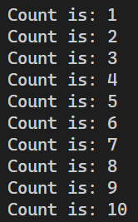
Nuevos tipos de ciclos!
int[] numbers = {1,2,3,4,5,6,7,8,9,10};
for (int item : numbers) {
System.out.println("Count is: " + item);
}
Esta declaración implícita está creando un arreglo de 10 elementos. Cada elemento está separado por una coma (,).
Este ciclo iterará sobre cada elemento del arreglo numbers, asignando el contenido en la variable int item.

Slide 9

Ejercicio!
Realiza un programa que sirva para leer la cantidad de materias que lleva un alumno, y calcular su promedio final.

Slide 10
Scanner keyboard = new Scanner(System.in);
System.out.print("Cuantas materias llevas?: ");
int materias = Integer.parseInt(keyboard.nextLine());
double clases[] = new double[materias];
for(int i = 0; i < clases.length; i++){
System.out.print("Ingresa tu materia " + (i+1) + ": ");
clases[i] = Double.parseDouble(keyboard.nextLine());
}
double acum = 0;
for(double calif: clases){
acum+= calif;
}
double promedio = 0;
if (materias > 0){
promedio = acum / materias;
}
System.out.println("Tu promedio es: " + promedio);
keyboard.close();

Slide 11
Arreglos son objetos
Un arreglo es un objeto, por lo que cuando hacemos referencia a él en realidad estamos accediendo a una dirección de memoria que apunta a la lista de elementos.
Veamos el siguiente ejemplo:

Slide 12
double[] a;
10F50
a
null
10F51
Dirección de memoria en hexadecimal
10F52
10F53
Al inicializar la variable a,
se reserva una espacio para
almacenar una referencia
a un arreglo.

Slide 13
double[] a;
a = new double[5];
2C7F0
a[0]
0.0
a[1]
0.0
a[2]
0.0
10F50
a[3]
0.0
a
2C7F0
10F51
a[4]
0.0
10F52
10F53
Con la instrucción new
instanciamos un arreglo de
5 posiciones, en la dirección
2C7F0.

Slide 14
double[] a;
a = new double[5];
a[0] = Math.random();
a[1] = Math.random();
a[2] = Math.random();
a[3] = Math.random();
a[4] = Math.random();
2C7F0
a[0]
0.76
a[1]
0.16
a[2]
.99
10F50
a[3]
.15
a
2C7F0
10F51
a[4]
.03
10F52
10F53
Generamos valores para
cada elemento del arreglo.

Slide 15

¿Y EN QUÉ NOS AFECTA?

Slide 16
Métodos y arreglos
Cuando hagamos llamadas a métodos en donde utilicemos arreglos como parámetros, estamos transfiriendo la dirección de memoria, no el dato.

Slide 17
public static void main(String[] args){
int a[] = {1,5,7};
System.out.println("Before:");
for(int i1: a){
System.out.println(i1);
}
doSomething(a);
System.out.println("After:");
for(int i1: a){
System.out.println(i1);
}
}
public static void doSomething(int[] arr1){
for(int i = 0; i<arr1.length; i++){
arr1[i]++;
}
}
Before:
1
5
7
After:
2
6
8

Slide 18
Métodos y arreglos
Al hacer la llamada del método:
doSomething(a);
Estamos transfiriendo la dirección de memoria del arreglo a, por lo que el método modifica el contenido del arreglo también!
public static void doSomething(int[] arr1){
for(int i = 0; i<arr1.length; i++){
arr1[i]++;
}
}

